Slide 1
Google Ads як інструмент виходу на ринок Британії

Slide 2
Оксана Тимчук
11 років досвіду просування в Google Ads на міжнародних ринках
17 років у Digital Marketing
У 2015 єдина представниця з України на міжнародній конференції в штаб-квартирі Google у Дубліні

Slide 3
Google Ads і його можливості
Частка пошукових запитів на UK ринку
10 перевірених порад для ефективного запуску Google Ads
Схема розрахунку рекламного бюджету

Slide 4
Google Ads – рекламна платформа Google. За допомогою Google Ads ви можете створювати оголошення й показувати їх у потрібний момент людям, які цікавляться вашими товарами та послугами.
Google Ads працює за принципом аукціону. Кожного разу, коли користувач вводить пошуковий запит, система запускає аукціон, щоб визначити, які оголошення показати, в якому порядку та чи показувати їх взагалі. Результат залежить від ставки, якості оголошення й релевантності.
Рекламодавці платять за кліки, покази, перегляди відео або інші дії.

Slide 5
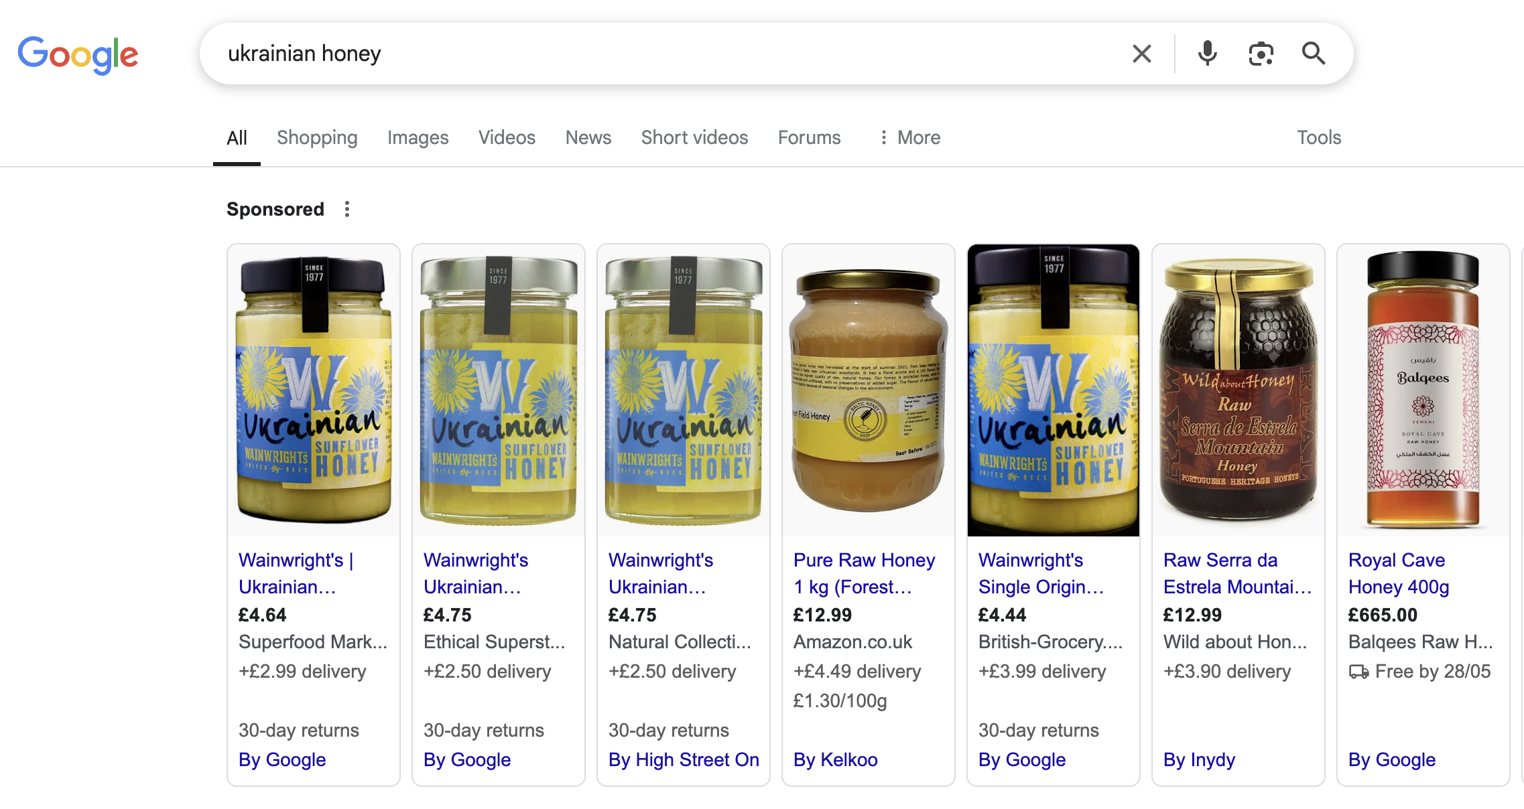
Сервіси
🔍 Пошук Google
🛒 Google Shopping
🖼️ Display Network
🗺️ Google Maps
▶️ YouTube
📧 Gmail
📱 Google Play Store

Slide 6
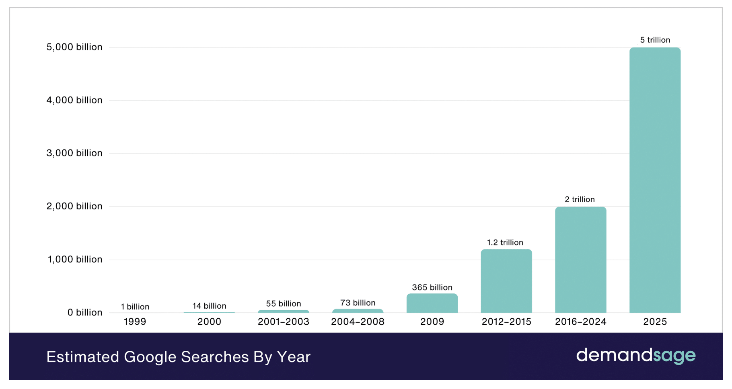
Кількість пошукових запитів Google у 2025 році
За секунду: 158 500
За хвилину: 9.51 мільйона
За годину: 570.8 мільйона
За день: 14 мільярдів
За місяць: 13.7 мільярда
За рік: понад 5 трильйонів
Google домінує на ринку пошукових систем з часткою 90,14%./07.03.2025

Slide 7
Частка ринку UK пошуку у березні 2025
Google - 93.37%
Bing - 4.14%
Yahoo - 1.34%
DuckDuckGo - 0.68%
ChatGPT - 0.22%
Великобританія генерує 4% глобального пошукового трафіку

Slide 8
10 перевірених порад для ефективного запуску кампанії в UK

Slide 9
10 перевірених порад для ефективного запуску кампанії в UK
Вхід на ринок з конкретною нішею.

Slide 10
10 перевірених порад для ефективного запуску кампанії в UK
Вхід на ринок з конкретною нішею.
Починайте з гіпотез і тестів, а не з масового запуску.

Slide 11
10 перевірених порад для ефективного запуску кампанії в UK
Вхід на ринок з конкретною нішею.
Починайте з гіпотез і тестів, а не з масового запуску.
На Вашу пропозицію має бути реальний попит.

Slide 12
10 перевірених порад для ефективного запуску кампанії в UK
Вхід на ринок з конкретною нішею.
Починайте з гіпотез і тестів, а не з масового запуску.
На Вашу пропозицію має бути реальний попит.
Локалізуйте текст, стиль і тон повідомлень.

Slide 13
10 перевірених порад для ефективного запуску кампанії в UK
Вхід на ринок з конкретною нішею.
Починайте з гіпотез і тестів, а не з масового запуску.
На Вашу пропозицію має бути реальний попит.
Локалізуйте текст, стиль і тон повідомлень.
Оцінюйте конкурентне UK середовище чи конкретного регіону.

Slide 14
10 перевірених порад для ефективного запуску кампанії в UK
Вхід на ринок з конкретною нішею.
Починайте з гіпотез і тестів, а не з масового запуску.
На Вашу пропозицію має бути реальний попит.
Локалізуйте текст, стиль і тон повідомлень.
Оцінюйте конкурентне UK середовище чи конкретного регіону.
Те, що працювало в UA, може не спрацювати в UK.

Slide 15
10 перевірених порад для ефективного запуску кампанії в UK
Вхід на ринок з конкретною нішею.
Починайте з гіпотез і тестів, а не з масового запуску.
На Вашу пропозицію має бути реальний попит.
Локалізуйте текст, стиль і тон повідомлень.
Оцінюйте конкурентне UK середовище чи конкретного регіону.
Те, що працювало в UA, може не спрацювати в UK.
Подбайте про довіру з перших секунд.

Slide 16
10 перевірених порад для ефективного запуску кампанії в UK
Вхід на ринок з конкретною нішею.
Починайте з гіпотез і тестів, а не з масового запуску.
На Вашу пропозицію має бути реальний попит.
Локалізуйте текст, стиль і тон повідомлень.
Оцінюйте конкурентне UK середовище чи конкретного регіону.
Те, що працювало в UA, може не спрацювати в UK.
Подбайте про довіру з перших секунд.
Перевірте сайт на відповідність очікуванням UK користувачів.

Slide 17
10 перевірених порад для ефективного запуску кампанії в UK
Вхід на ринок з конкретною нішею.
Починайте з гіпотез і тестів, а не з масового запуску.
На Вашу пропозицію має бути реальний попит.
Локалізуйте текст, стиль і тон повідомлень.
Оцінюйте конкурентне UK середовище чи конкретного регіону.
Те, що працювало в UA, може не спрацювати в UK.
Подбайте про довіру з перших секунд.
Перевірте сайт на відповідність очікуванням UK користувачів.
Збирайте аналітику.

Slide 18
10 перевірених порад для ефективного запуску кампанії в UK
Вхід на ринок з конкретною нішею.
Починайте з гіпотез і тестів, а не з масового запуску.
На Вашу пропозицію має бути реальний попит.
Локалізуйте текст, стиль і тон повідомлень.
Оцінюйте конкурентне UK середовище чи конкретного регіону.
Те, що працювало в UA, може не спрацювати в UK.
Подбайте про довіру з перших секунд.
Перевірте сайт на відповідність очікуванням UK користувачів.
Збирайте аналітику.
Термін прийняття рішення значно довший.

Slide 19
Ключові UK показники платного трафіку
CPC – 0.5 до 5 фунтів стерлінгів
CR – 3.75%
E-commerce – 2.81%
Знайомства/персональний бренд – 9%
*Statcounter квітень 2025

Slide 20
Розрахунок рекламного бюджету
1️⃣ Оберіть товар/послугу CV writing service
2️⃣ Визначте мету реклами 20 Заявок
3️⃣ Вкажіть геотаргетинг Лондон
4️⃣ Знайдіть ключові слова та CPC £1.5 за клік
5️⃣ Оцініть кількість кліків 533 кліків (20 ÷ 0.0375 = 533 кліки)
6️⃣ Розрахуйте бюджет 533 * £1.5 = £800
7️⃣ Визначте тривалість кампанії 30 днів
8️⃣ Розрахуйте денний бюджет £800 / 30 – ≈£27/день
9️⃣ Визначити вартість заявки £40
Keyword Planner

Slide 21
Дякую за увагу! ☺

